Slide 1
QT ALPHA
2023-12-15

Slide 2
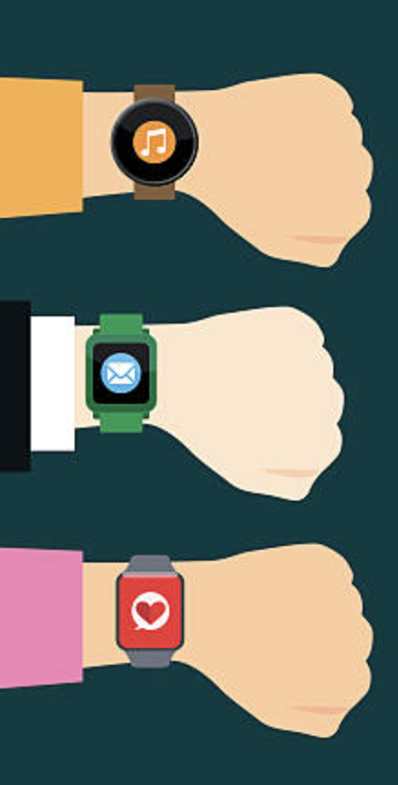

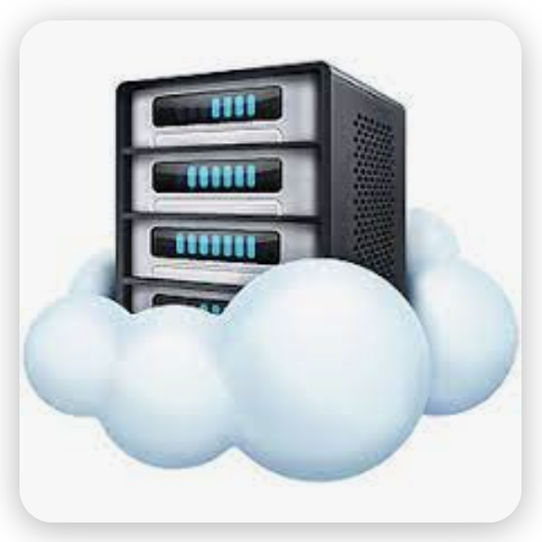

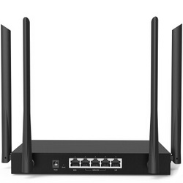
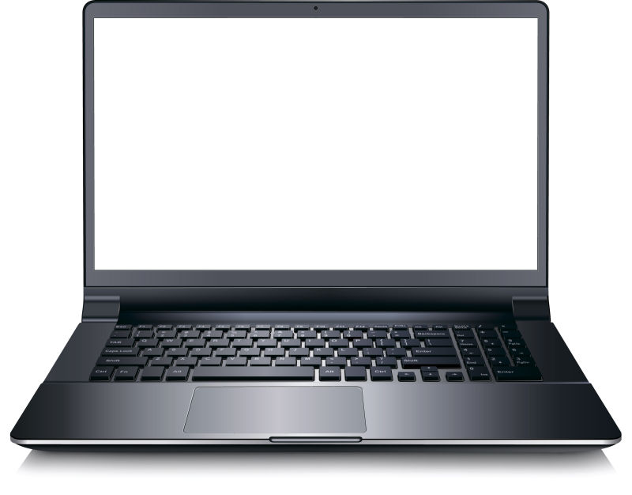
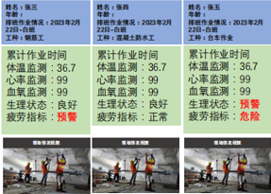
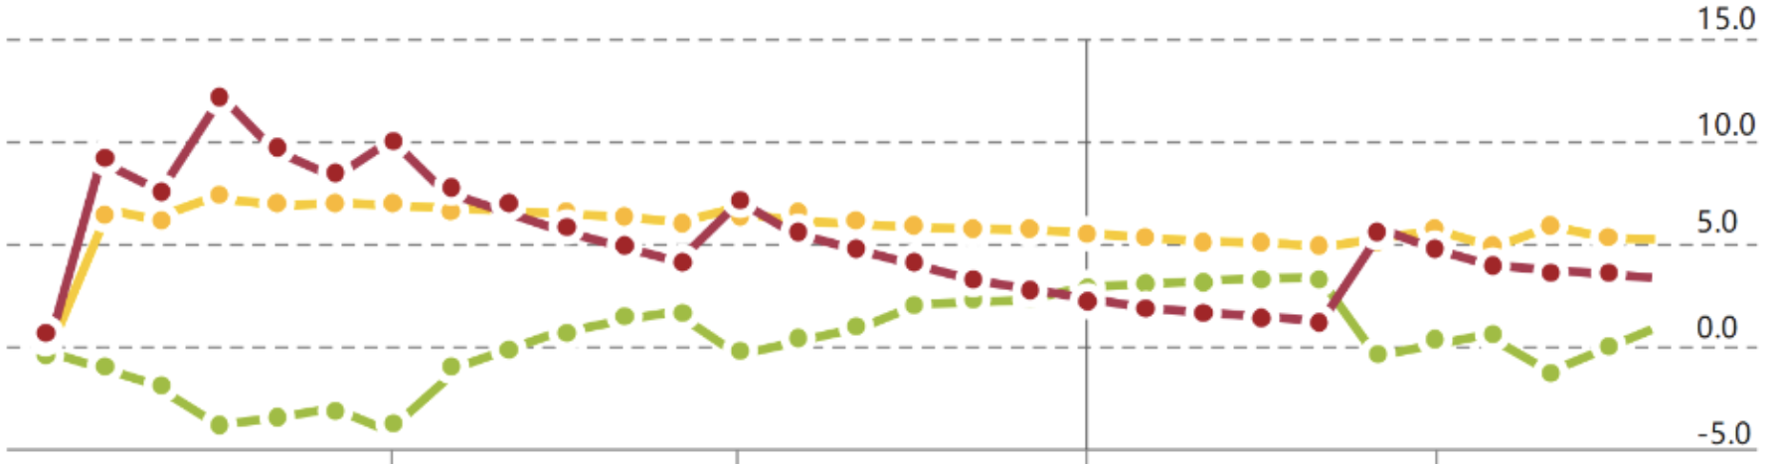

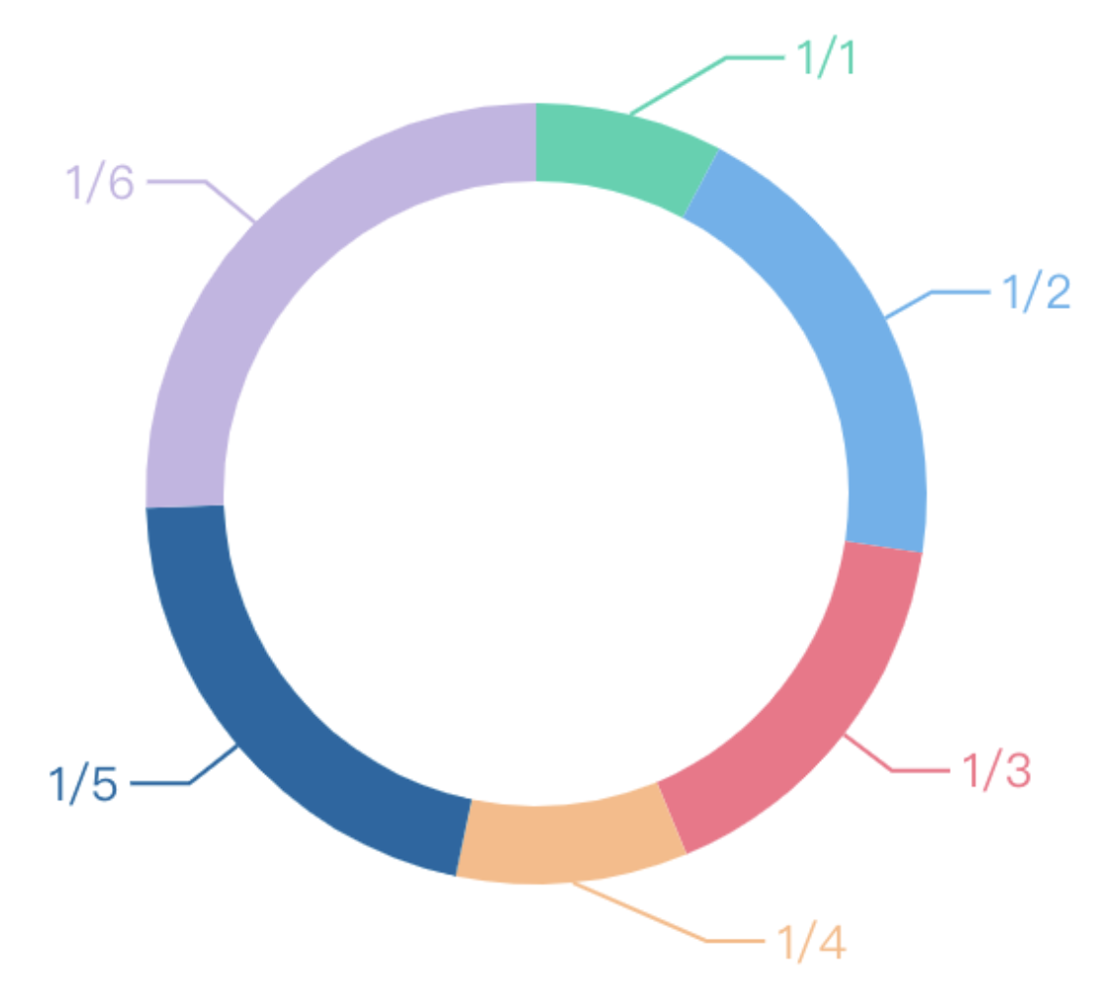
系统设计
数据采集层
在终端实现预警和反馈信息提示
预警处理
智能可穿戴设备
传输至云端服务器
心率检测
血氧检测
信号达到中控室
传输至云端服务器
4G
智能手表
运算处理层
模型/核心算法
实时管理层
各项指标参数跟踪与计算
信号传输至路由器等网络设备（配置在工作现场的）
IMU传感器

Slide 3
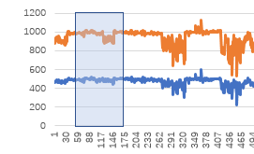
被监测用户行为
WATCH
HR
SPO2
管理者用户行为
打开手表APP
IMU RAW DATA
ACCX3
GYROX3
QUATX4
QT ALPHA
终端PC
数据流整理
HR
SPO2
IMUx12
滑动时间窗口 5S处理数据
每个时间窗口（5秒）进行一次计算
RI
FI
TFI
服务器
是否预警
发送预警信号到手表
显示预警提示
数据显示
4G
打开PC端的QT ALPHA
开始数据采集/监听
打开路由器
打开IMU传感器
WIFI？
MQTT
IMU（自动）连接路由器
sliding window

Slide 4
工效学风险监测系统
连接服务器
数据本地保存
姓名 | 年龄 | 性别 | 工种 | 工作开始时间 | 工作时长 | 心率 | 血氧 | 疲劳指数 | 预警
张三 | 24 | 男 | 钢筋 | 08:12 | 03:23 | 97 | 96 | 10 | 无
张四 | 24 | 男 | 钢筋 | 08:21 | 03:09 | 97 | 91 | 14 | 无
张五 | 24 | 男 | 钢筋 | 08:12 | 03:23 | 100 | 94 | 17 | 预警

Slide 5
